Slide 1

Universidad Nacional de Río Negro
Int Partículas, Astrofísica & Cosmología - 2020
Unidad 02–Astrofísica, estrellas y planetas
Clase U02 C04 - 8/16
Fecha 23 Sep 2020
Cont Fusión 3, Evolución Estelar, Nebulosas
Cátedra Asorey
Web https://gitlab.com/asoreyh/unrn-ipac/

Slide 2

Contenidos: un viaje en el tiempo y el espacio
Unidad 2
Astrofísica,
escalas medias
Unidad 1
Partículas,
lo más pequeño

Slide 3

U2: Astrofísica, escalas intermedias
4 encuentros, del 02/Sep al 23/Sep
Estrellas.
  Modelos politrópico. La fusión nuclear estelar.
  Clasificación estelar. Diagrama H-R.
  Evolución estelar. Nebulosas.
Planetas
  El Sistema Solar
  Exoplanetas
  Vida en el Universo: Astrobiología.
Trabajo de la unidad: Astronomía observacional: sistemas de coordenadas y mapas estelares. Viernes 02/Oct/2020

Slide 4
Entonces, poniendo números para el Sol
Todas las variables estelares pueden ser relacionadas con la masa estelar

Slide 5
Tres datos fundamentales
Relación luminosidad masa:
Tiempo de vida de la estrella → E = mc² →
Finalmente la temperatura en el interior:

Slide 6
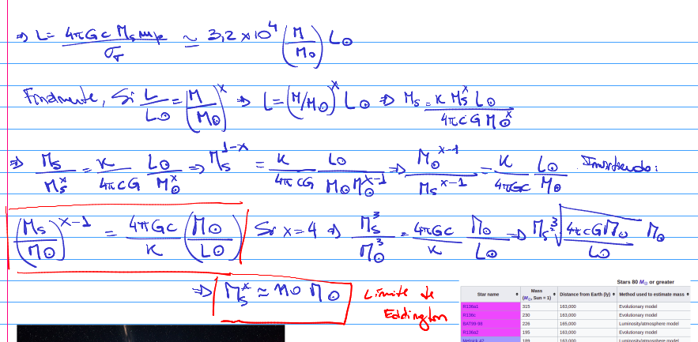
Límite de Eddington
Límite de Eddington

Slide 7

ηCarinae (O,¿WR?), M~100-200 M_{o}, L~5x10⁶ L_{O}.

Slide 8
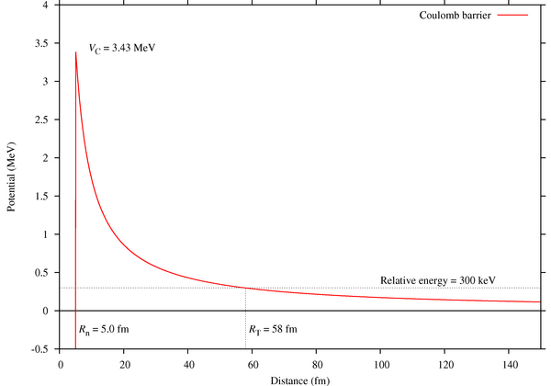
Sistemas compuestos y potencial nuclear
En general, para dos núcleos ^{A}X_{Z} y ^{A}Y_{Z}, entonces
Barrera de Coulomb.
Por ej., 12C + 4He:
A distancias cortas,
el potencial nuclear es atractivo!
Efecto túnel!

Slide 9
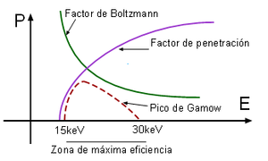
Efecto túnel → Pico de Gamow (1928)
E ~ 3/2 k T → T ~ ⅔ E/k → ¡¡¡ T ~ < 10⁸ K !!!

Slide 10
En estrellas como el Sol
La temperatura central es 10 MK < T < 20 MK
El tiempo de reacción es ~ 10⁹ años!!
Hay tanto hidrógeno que el ritmo de reacción es sostenible (volveremos….)

Slide 11
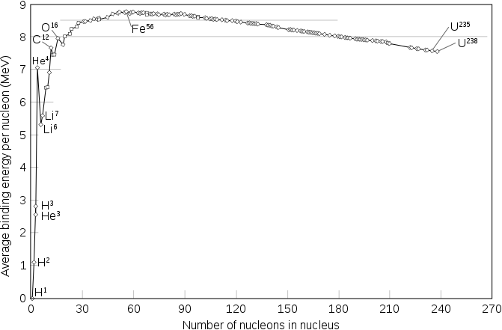
Energías de ligaduras
Fusión
Fisión

Slide 12
Proceso de fusión
Dos núcleos se fusionan liberando energía:
Por ejemplo:
Y entonces, la energía liberada será

Slide 13
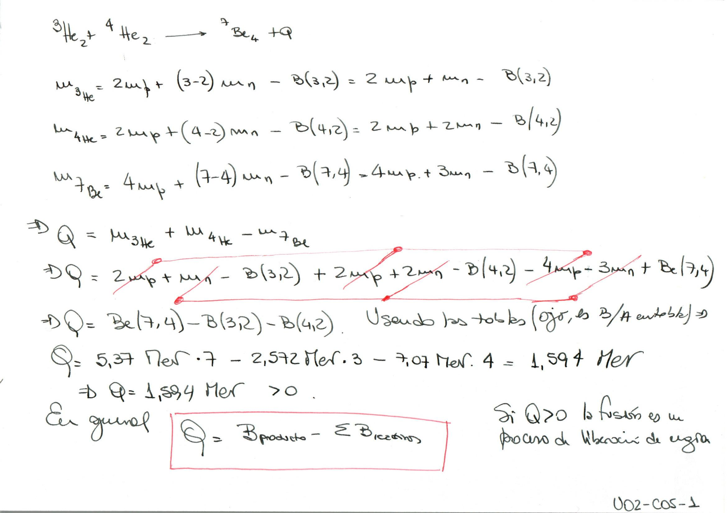
Energía liberada en un proceso de fusión

Slide 14
Energía liberada en un proceso de fusión
Entonces:
Los valores de B(A,Z) pueden obtenerse de tablas
Ver por ejemplo:
https://www-nds.iaea.org/relnsd/vcharthtml/VChartHTML.html
también en Google play!:
https://play.google.com/store/apps/details?id=iaea.nds.nuclides
Tener en cuenta que en la mayoría de las tablas se reporta la energía de ligadura por nucleón, es decir, B/A

Slide 15
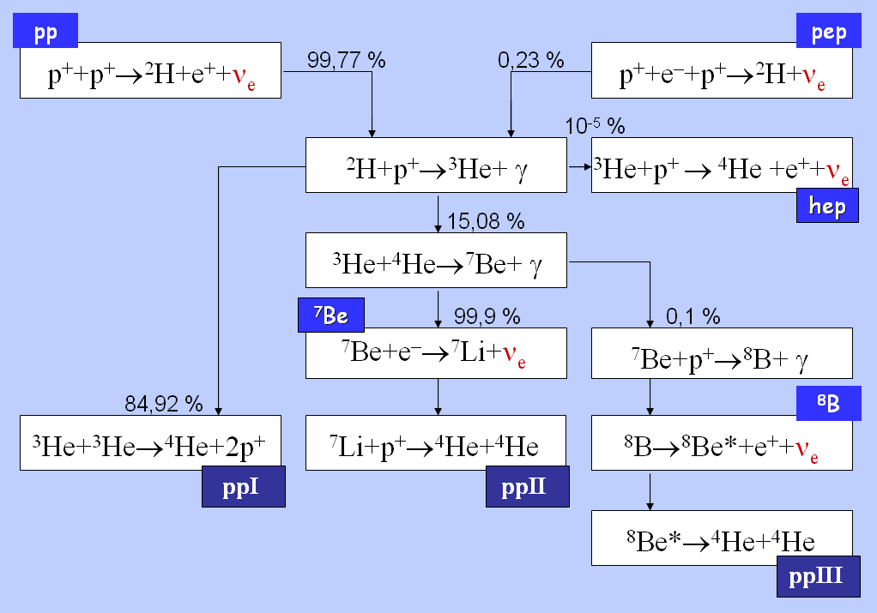
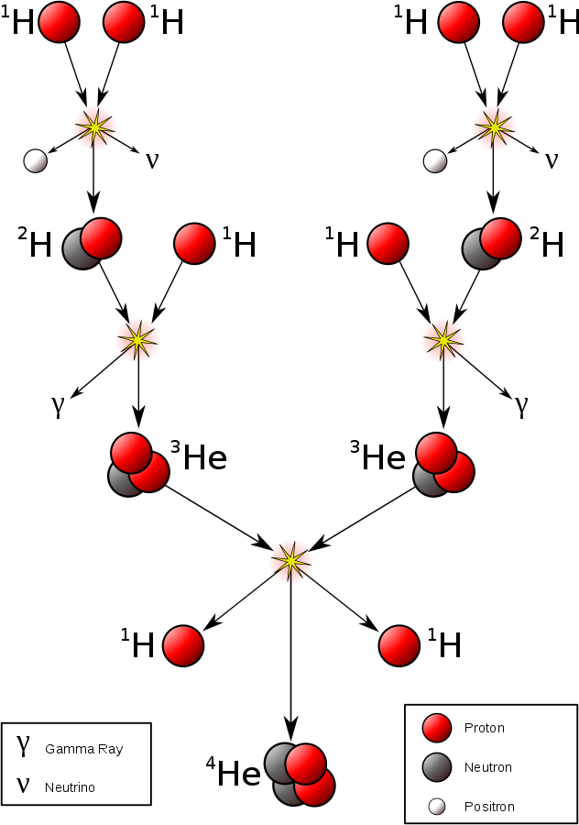
La cadena protón protón (pp chain)

Slide 16
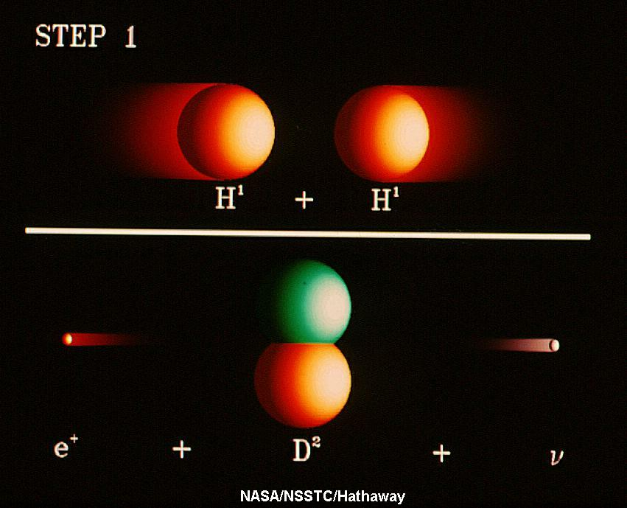
Fusión: Paso 1
H¹ + H¹ → 2 H²+e⁺+ν+Energía

Slide 17
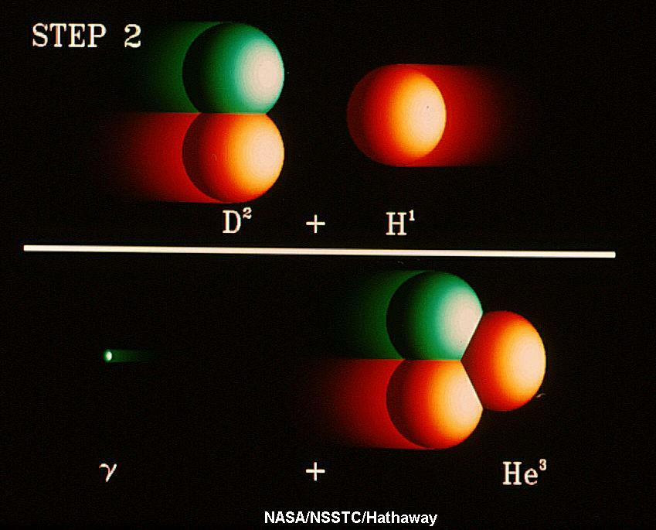
Fusión: Paso 2
H² + H¹→ He³ + γ + Energía

Slide 18
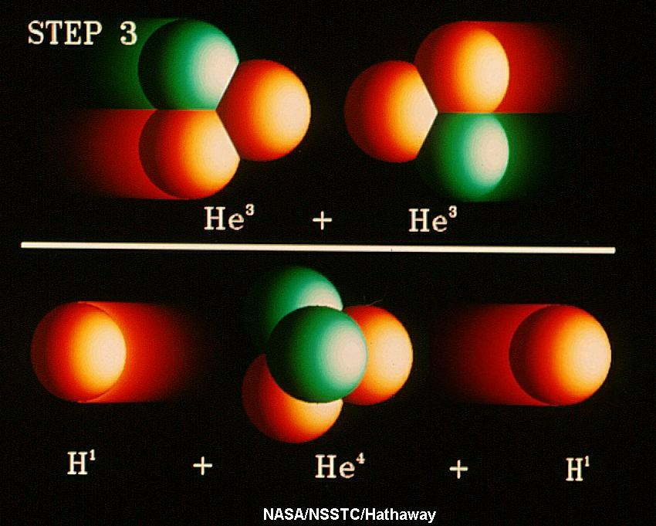
Fusión: Paso 3
He³ + He³ → He⁴ + 2 H¹ + Energía

Slide 19
Fusión: Producción neta
4 H¹ → He⁴ + 2 e⁺ + 2 ν_{e} + Energía
Masa inicial: 1.003 x 10⁻²⁶ kg
Masa final: 0.991 x 10⁻²⁶ kg
E=mc²
~ 26,7 MeV por reacción

Slide 20
La conservación de energía implica
Para el Sol:
Conversión de masa en energía: 4.000.000 toneladas/seg

Slide 21
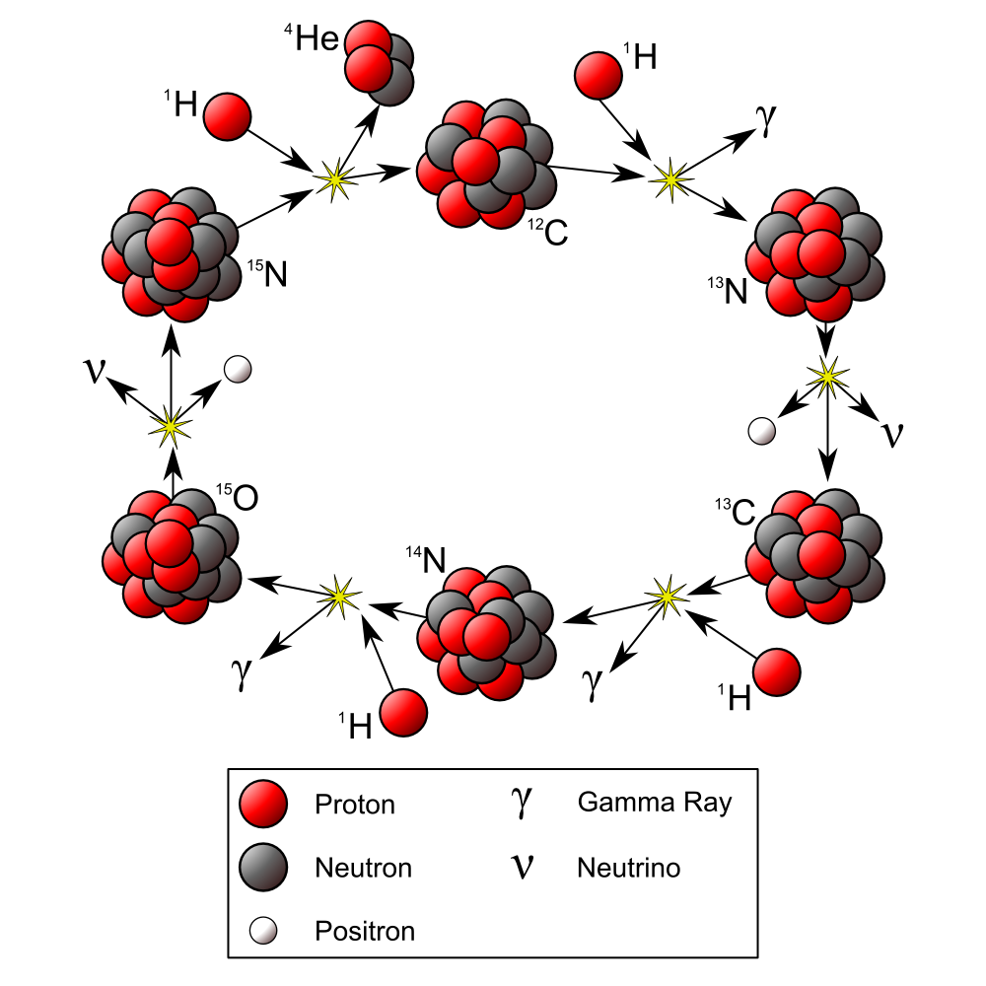
En estrellas más masivas, además…. ciclo CNO
Inicio
Ciclo CNO (Carbono, Nitrógeno, Oxígeno)
Usa el CNO como “catalizador”
La reacción neta convierte 4 p → He + neutrinos + Q, al igual que la cadena pp
Libera la misma cantidad de energía neta por reacción (26.73 MeV)

Slide 22
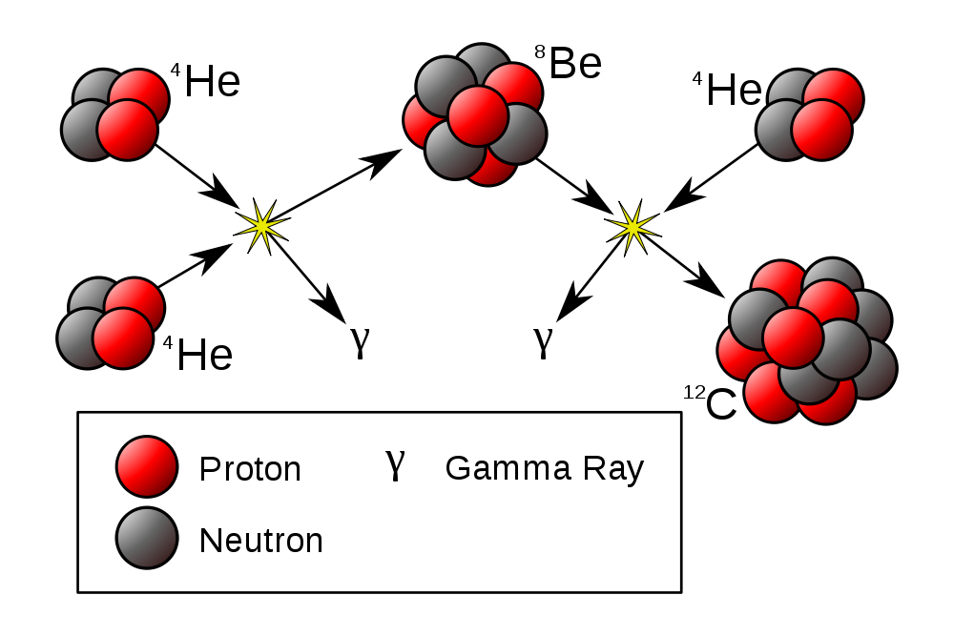
A mayor temperatura, es posible fusionar núcleos más pesados → Proceso Triple Alfa

Slide 23
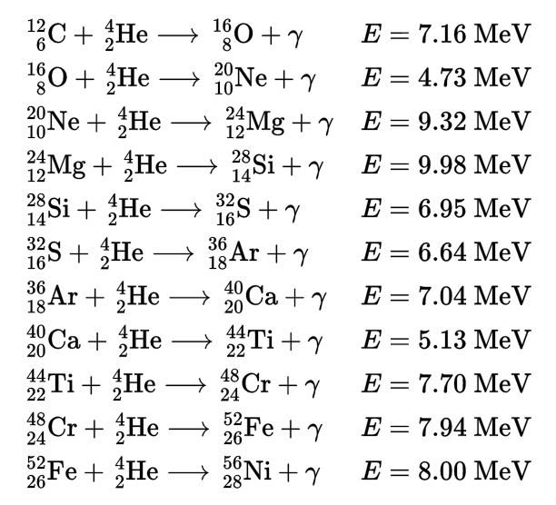
Y despúes → más masa → más temperatura → sigo subiendo la escalera nuclear (procesos alfa)

Slide 24
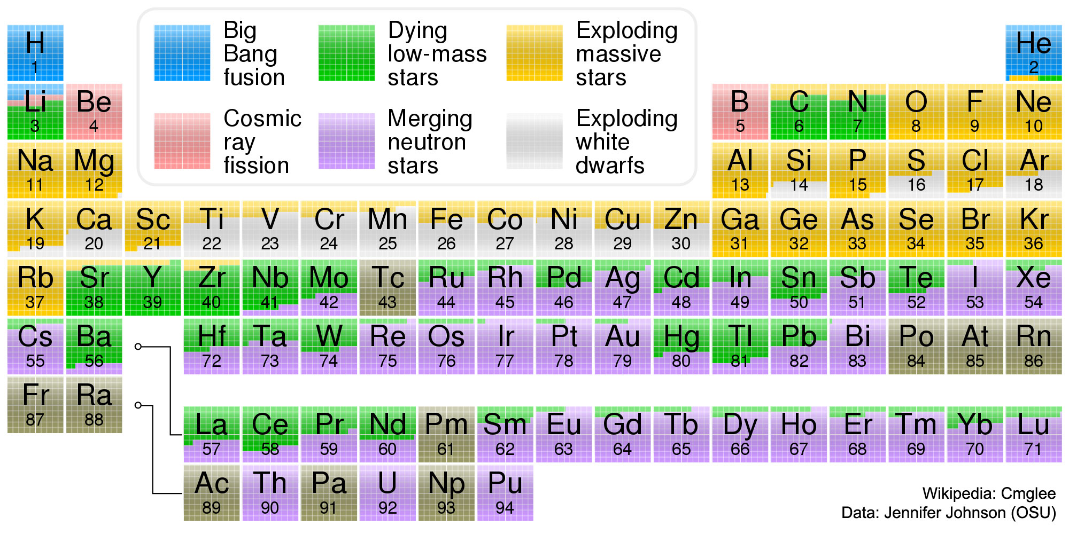
Nucleosíntesis

Slide 25
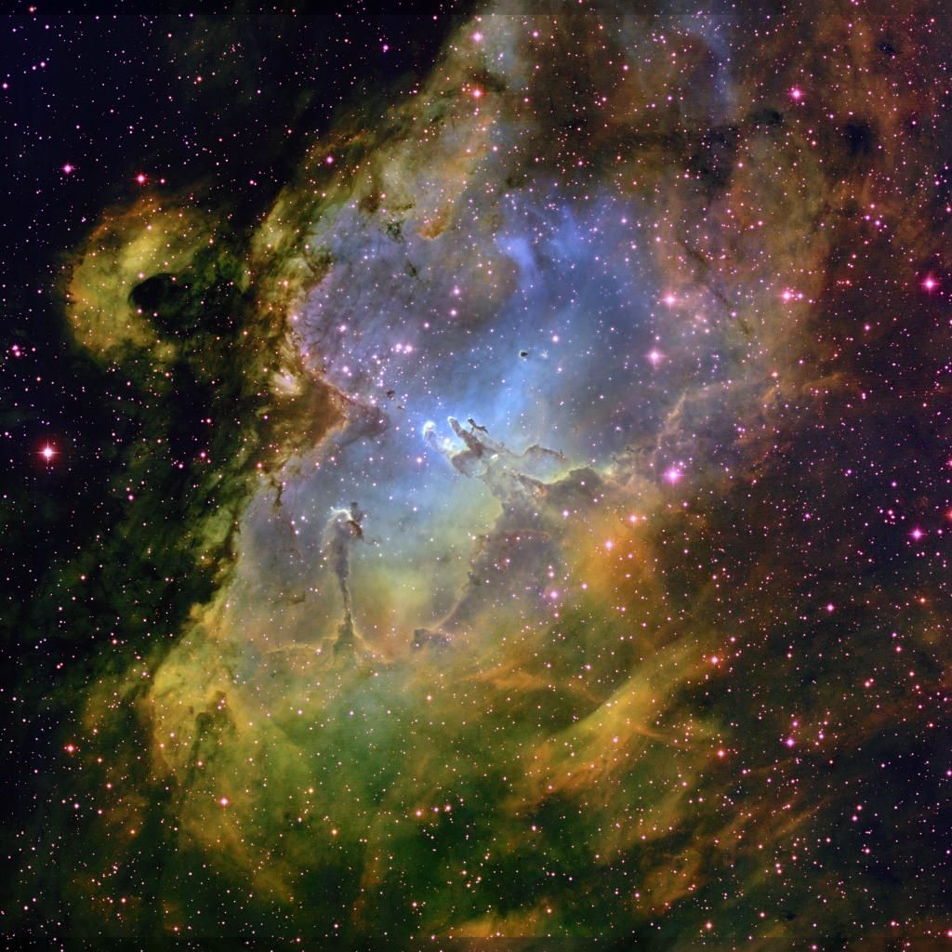
En el principio...
Nebulosa águila (M16)
RA/DEC(J2000)
18h18m48.0s/-13°47'00.00”

Slide 26

En el principio...
Pilares de la creación
Nubes de gas gigantes
6x10⁶ M_{S} y R~15 pc
Colapso gravitacional
Aumenta temperatura
T es pequeña pero R es muy grande
  ¡L es grande!
→ Gigantes Rojas

Slide 27
Formación estelar

Slide 28
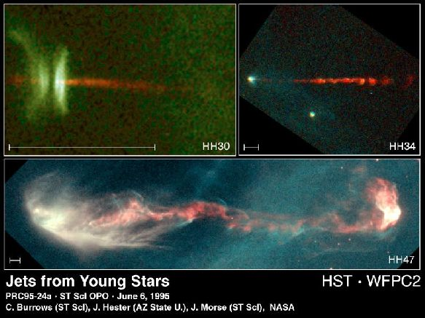
Pre-Secuencia
La contracción se frena
Continúa radiando
Tc ~ 10⁷ K → Fusión!
Aumenta T por el exceso de energía
Emisión de jets de materia

Slide 29
La cadena protón protón (pp chain)

Slide 30
En estrellas más masivas, además…. ciclo CNO
Inicio
Ciclo CNO (Carbono, Nitrógeno, Oxígeno)
Usa el CNO como “catalizador”
La reacción neta convierte 4 p → He + neutrinos + Q, al igual que la cadena pp
Libera la misma cantidad de energía neta por reacción (26.73 MeV)

Slide 31
Secuencia Principal
Conversión H → He es muy eficiente
10¹⁰ años para M = 1 M_{Sol}
  La energía radiada, L ~ R² T⁴ proviene del interior
  Velocidad de reacciones en el centro: ~ T_{c}⁴
  R³ ~ M T_{c} / P (← Viene de PV=nRT)
Si T_{c} → 2 T_{c} => R → 8 R
Si R → 8R => L → 64 L
¡Mayor energía radiada!
Moraleja: “Vive rápido y morirás jóven”

Slide 32
Vejez
Se acabó el H en el núcleo, ¿y ahora?
Conversión H → He, sólo en en una corona alrededor del centro
No alcanza la energía → Contracción
Aumenta T_{c} → Mayor producción de E
Si T_{c} = 10⁸ K, He → C (“Flash de Helio”)
R_{Sol} → 220 veces!!!
Pero 220 (7 x 10⁵) km ~ 1.5 x 10⁸ km
He
H→He
C y O
H
He

Slide 33
A mayor temperatura, es posible fusionar núcleos más pesados → Proceso Triple Alfa

Slide 34
Vejez
Se acabó el H en el núcleo, ¿y ahora?
Conversión H → He, sólo en en una corona alrededor del centro
No alcanza la energía → Contracción
Aumenta T_{c} → Mayor producción de E
Si T_{c} = 10⁸ K, He → C (“Flash de Helio”)
R_{Sol} → 220 veces!!!
Pero 220 (7 x 10⁵) km ~ 1.5 x 10⁸ km
Núcleo cebolla: H → He → C → O → Si → Fe
He
H→He
C y O
H
He

Slide 35
Y despúes → más masa → más temperatura → sigo subiendo la escalera nuclear (procesos alfa)

Slide 36
Nucleosíntesis

Slide 37
Tres caminos Tres
La masa estelar en este punto (la masa final) determina el destino final
  M_{f} < 1.44 M_{S} → Enana blanca
  1.44 M_{S}< M_{f}<3 M_{S} → Estrella de neutrones
  M_{f}>3 M_{S} → Agujero negro

Slide 38
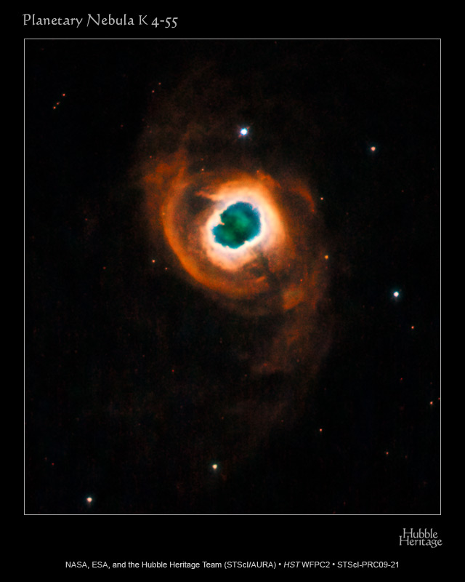
Nebulosa planetaria
Las capas exteriores son expulsadas por el intenso viento estelar
La estrella continúa consumiendo el combustible en el interior
~10⁸ años

Slide 39


Enana blanca
No hay más producción de energía
La gravedad domina
El colapso comienza pero se detiene → Pauli!
R~R_{Tierra}← Calcular r y v_{e}
La estrella se enfría por radiación al espacio
→ Enana negra
:-(
NGC2440 + HD62166
(en Pupis)
Sirio B

Slide 40
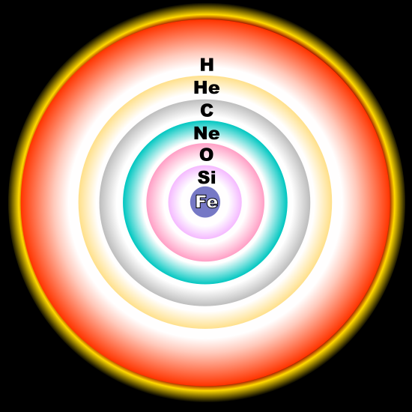
Si la masa es mayor...
El proceso en el núcleo continúa gracias a la compresión
He→C/O, C→Ne, Ne→O,O→Si, Si→Fe
Pero Fe es el más estable: no gano energía uniendo Fe
Sin fusión, desaparece la presión por radiación
¡El núcleo colapsa!

Slide 41


Supernovas
Dos tipos de SN: I y II
Estás son las tipo II
En el núcleo:
p⁺ + e⁻ → n + n_{e}
Estrella de neutrones
M ~ 2 M_{Sol}, R ~ 20 km
¡Calcular r y v_{e}!
Pulsars (LGM)
M grandes→ Agujeros Negros

Slide 42
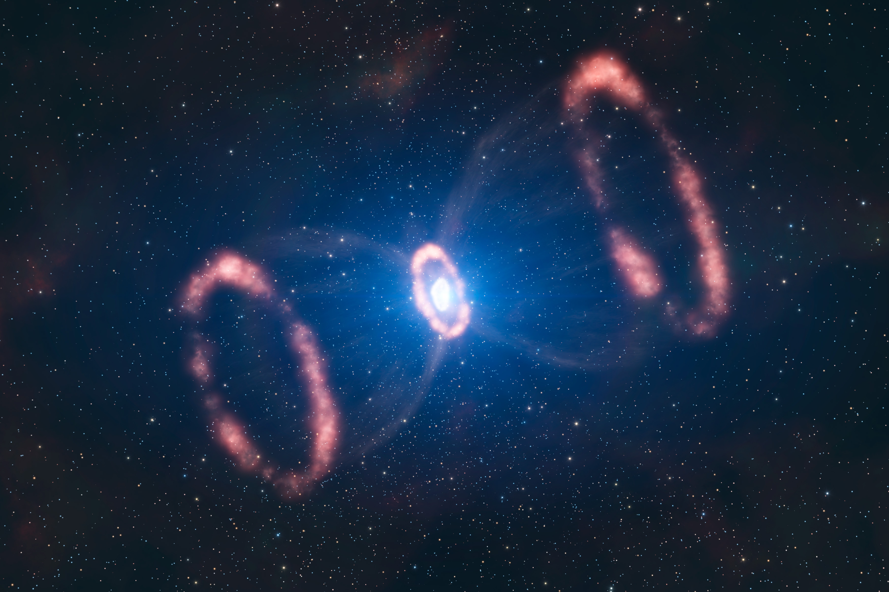
Supernova 1987A

Slide 43
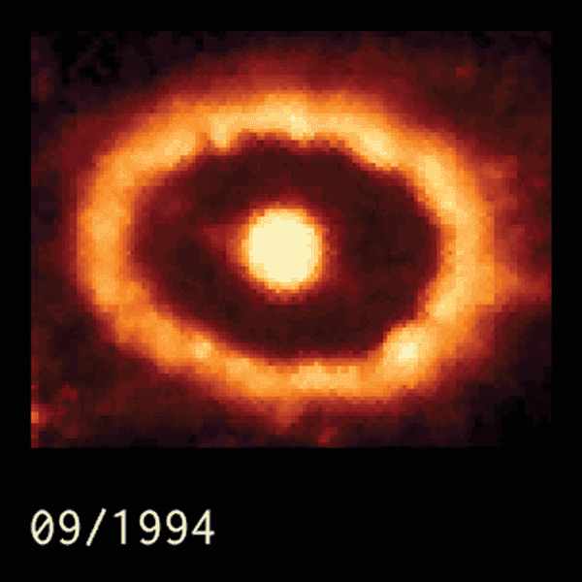
Supernova 1987A (u03-c04-sn1987ashock.gif)

Slide 44

Remanente de Supernovas
NGC2264 – Nebulosa Cono (Monoceros)

Slide 45
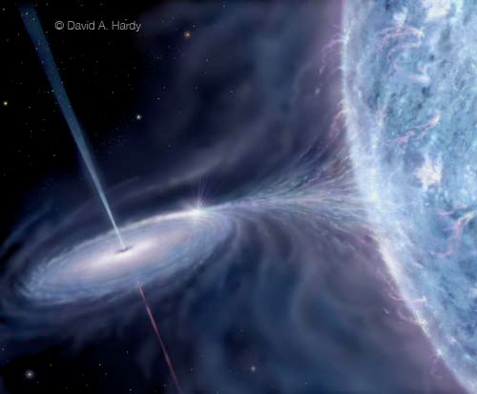
Agujeros negros
Región del espacio tiempo donde nada, ni siquiera la luz, puede escapar
Se lo observa por su interacción con materia
Binaria de contacto Cygnus X1
Horizonte de eventos
  Radio de Schwarzschild

Slide 46

Gargantúa (Interstellar)

Slide 47
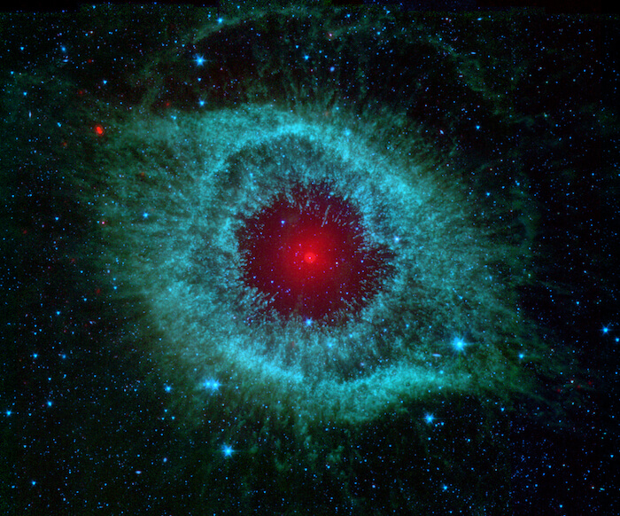
Nebulosas

Slide 48
Nebulosas (latín: nebulae, nubes)
Nebulosas: nubes interestelares formadas por
  Gases → H, H2, He, y otros gases neutros o ionizados
  Polvo cósmico → partículas (aglomerados) d<100 μm (C, Fe, …)
Distintos tipos
  Objeto Herbig-Haro
  Nebulosas difusas
  Remanente de Supernova

Slide 49
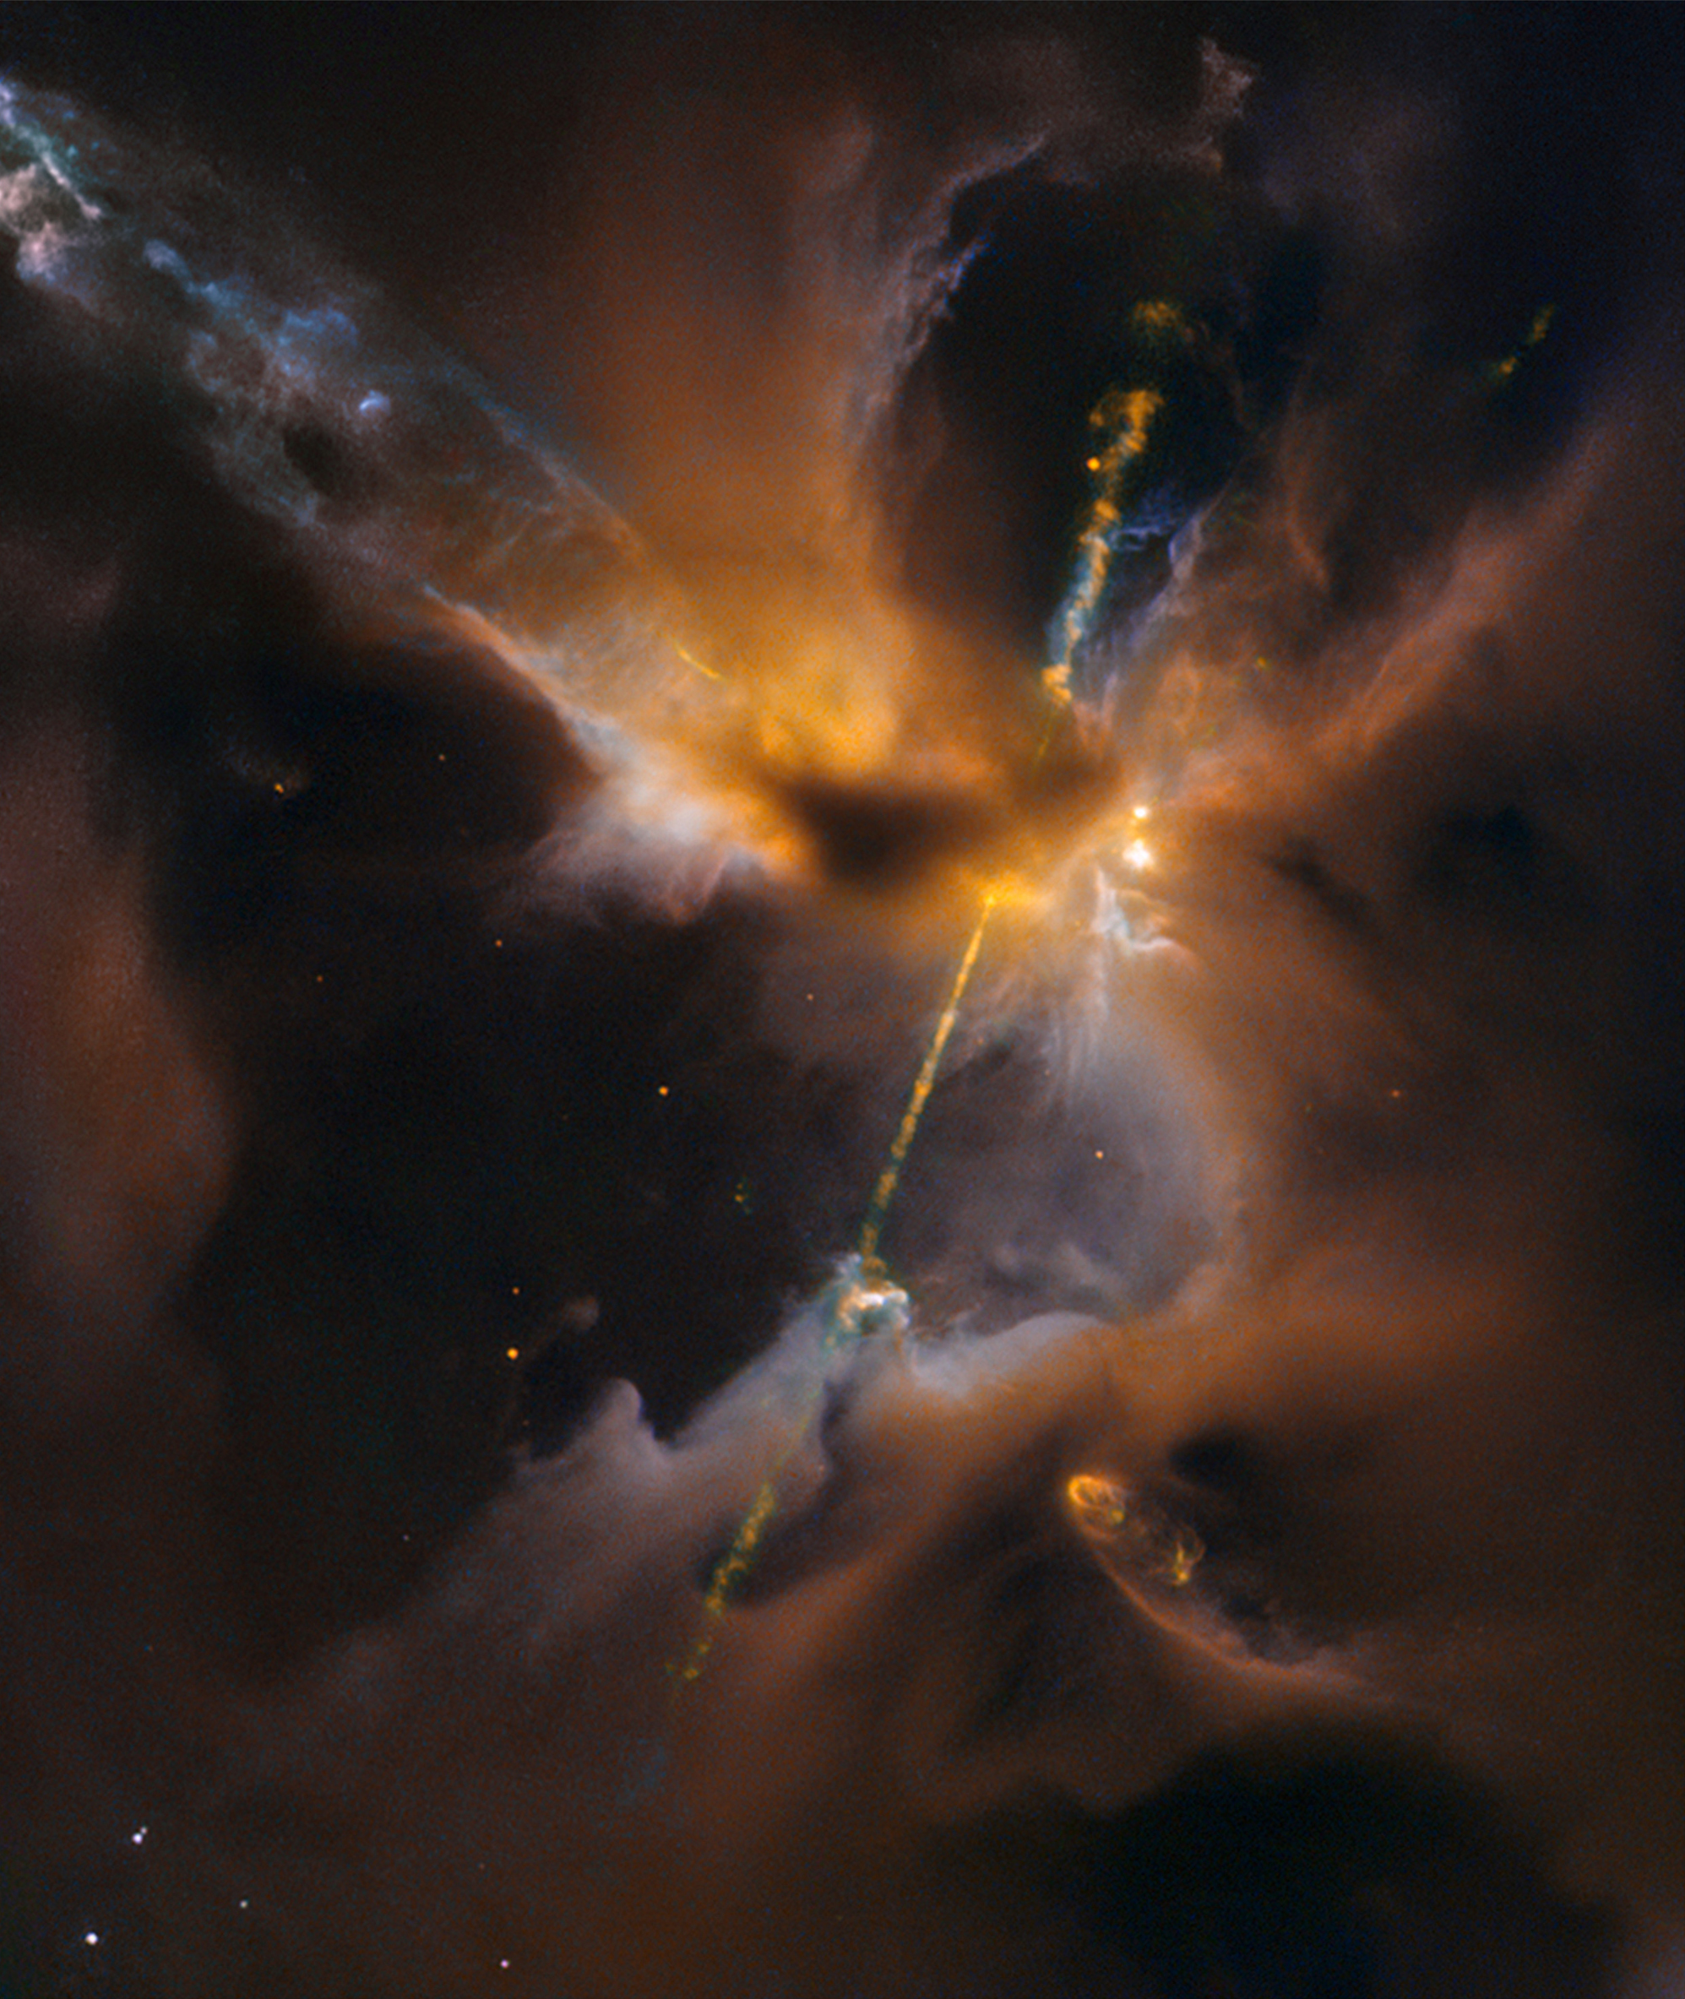
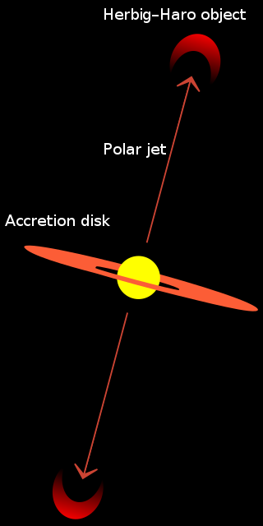
Objetos Herbig-Haro (HH)
Haces en estrellas nuevas

Slide 50
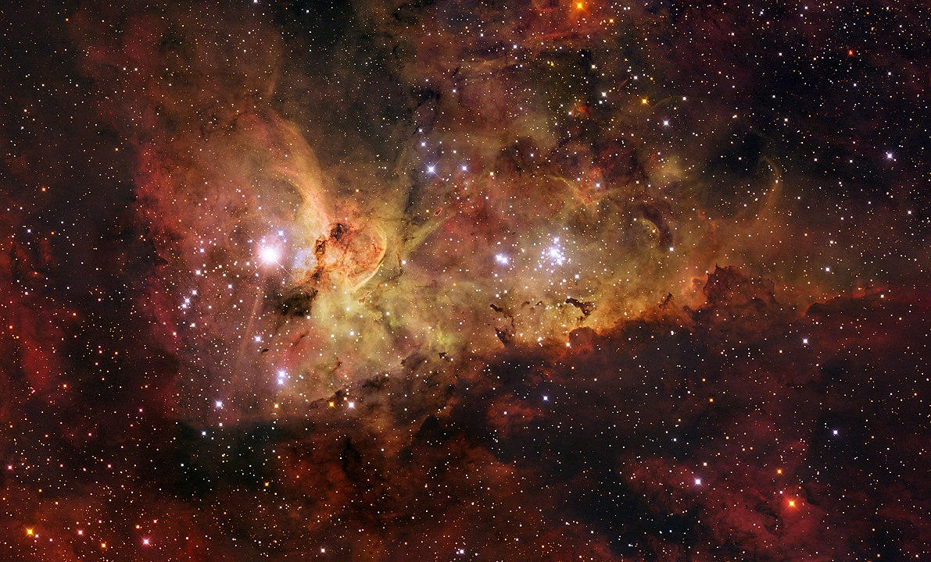
Nebulosa difusa

Slide 51
Nebulosa difusa
Nebulosas extensas y sin bordes definidos
  Nebulosas de emisión → emisión de gases ionizados, principalmente H-II (regiones H-II)
    Lugares de formación estelar → Orion, Carina, ...
    Nebulosas de estrellas masivas → Planetarias (Anillo)
  Nebulosas de reflexión → baja emisión pero reflejan luz de estrellas cercanas (Cabeza de Bruja, ...)
  Nebulosas oscuras → nubes opacas y densas que bloquean la luz de objetos detrás de ellas (Glóbulos de Bok, Saco de Carbón)

Slide 52
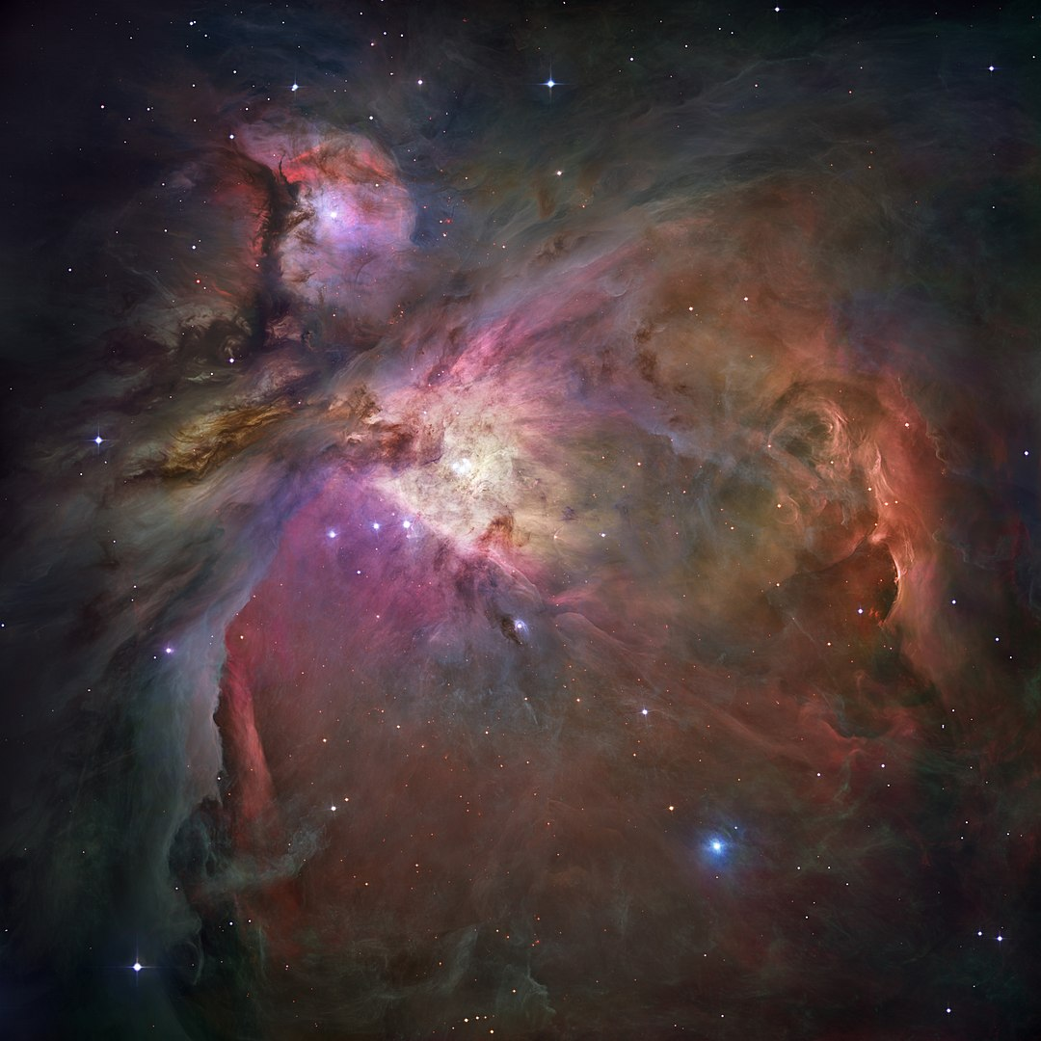
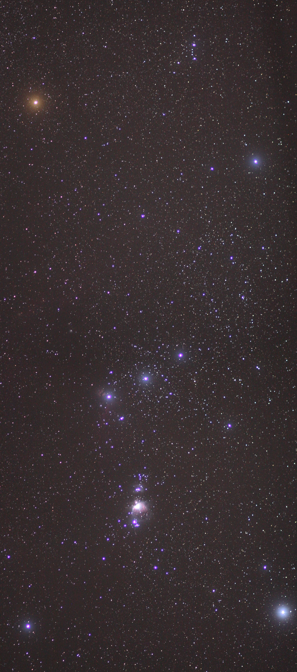
Nebulosa de Orión

Slide 53
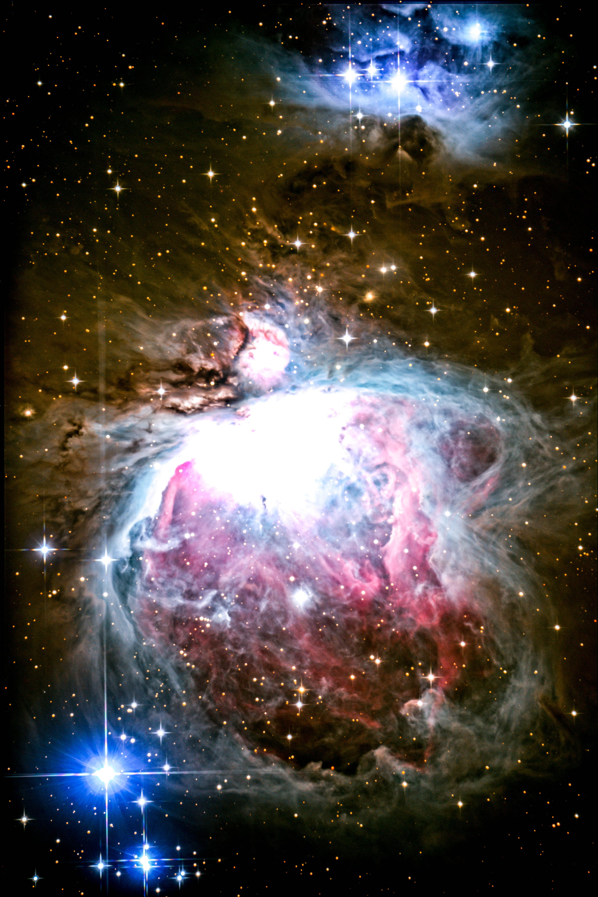
Nebulosa de Orión

Slide 54
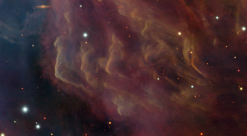
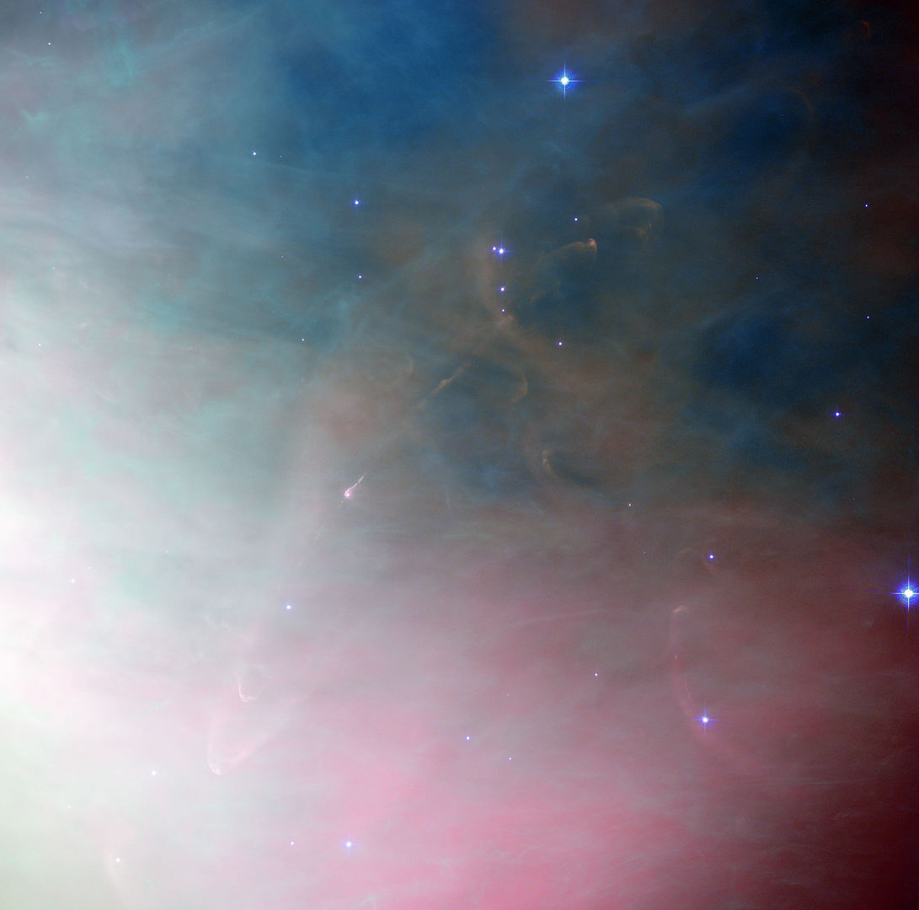
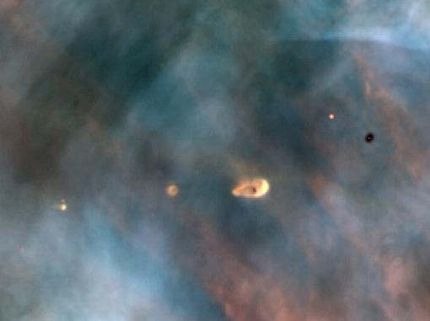
Regiones de formación estelar
Proplyd
Disco protoplanetario ionizado

Slide 55
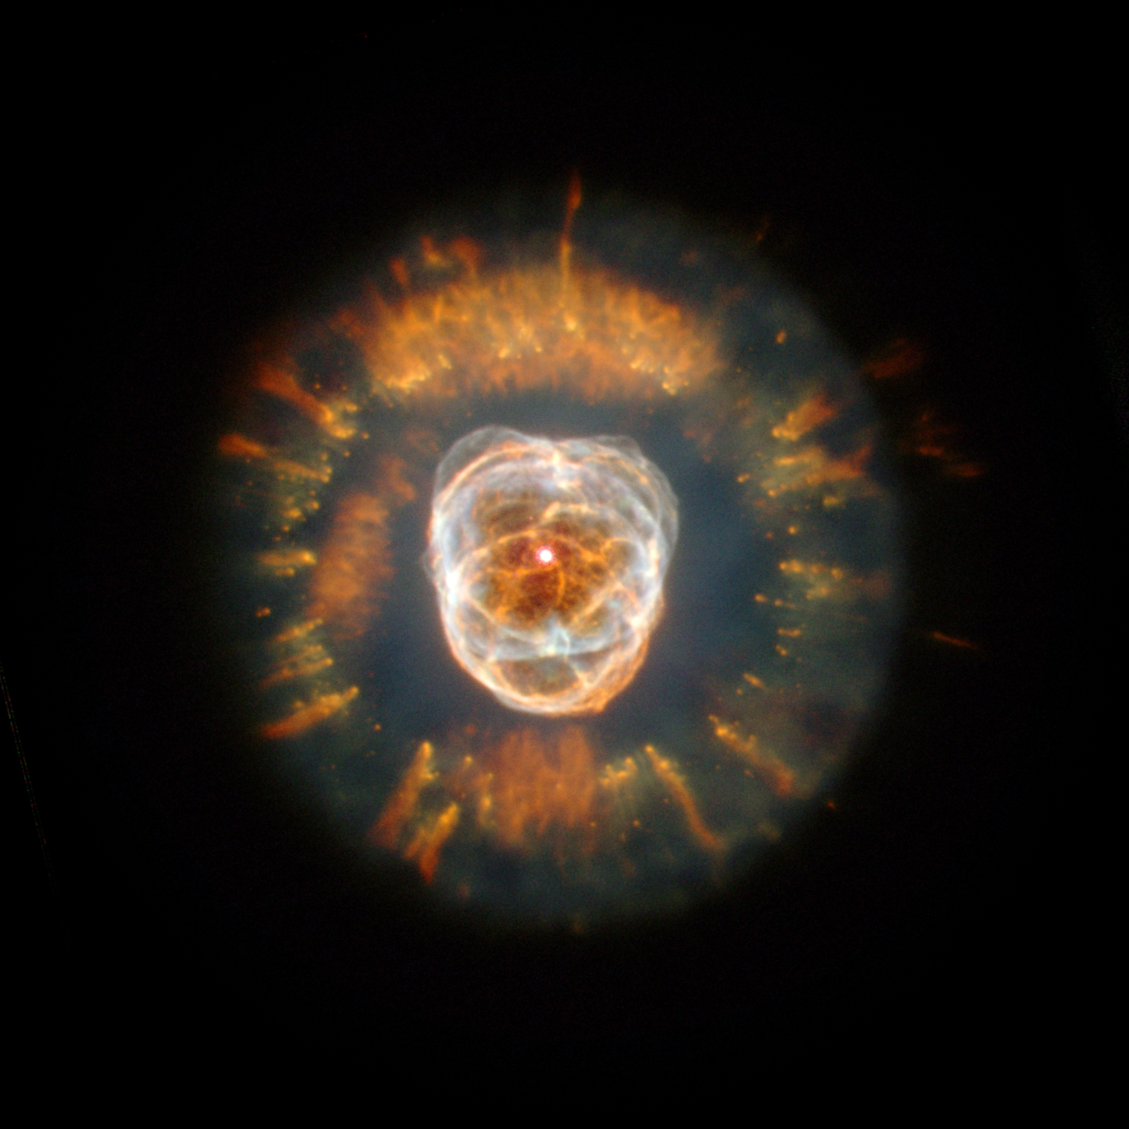
Nebulosa del esquimal

Slide 56
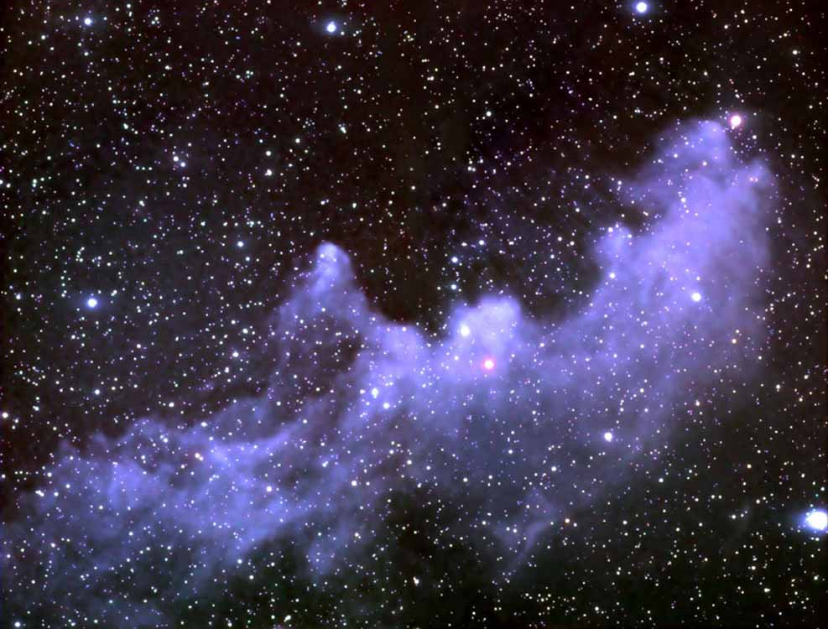
Nebulosa cabeza de bruja (reflexión)

Slide 57
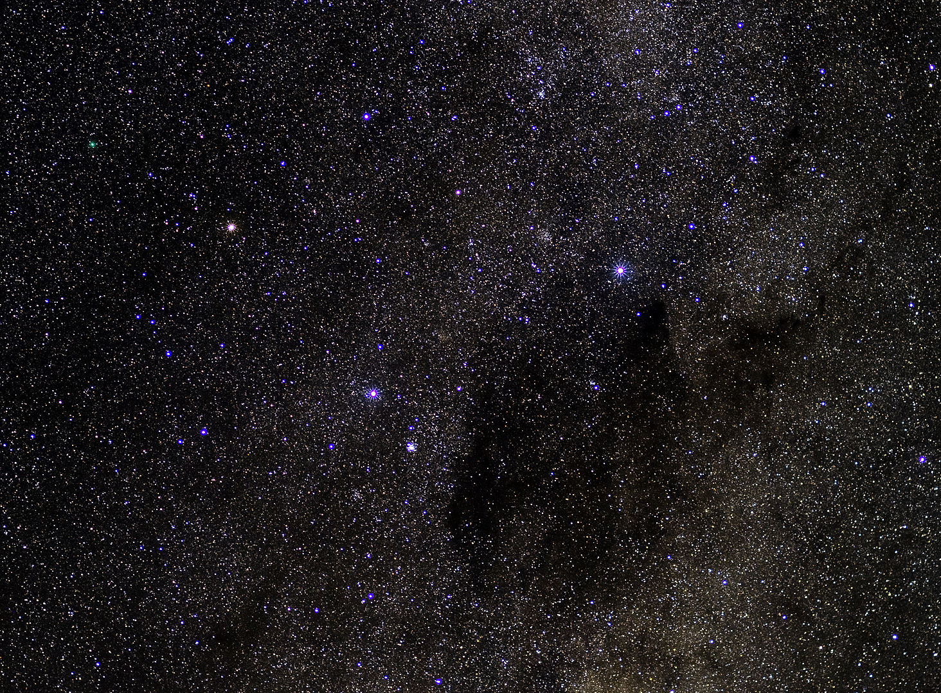
Saco del Carbón, en la Cruz del Sur

Slide 58
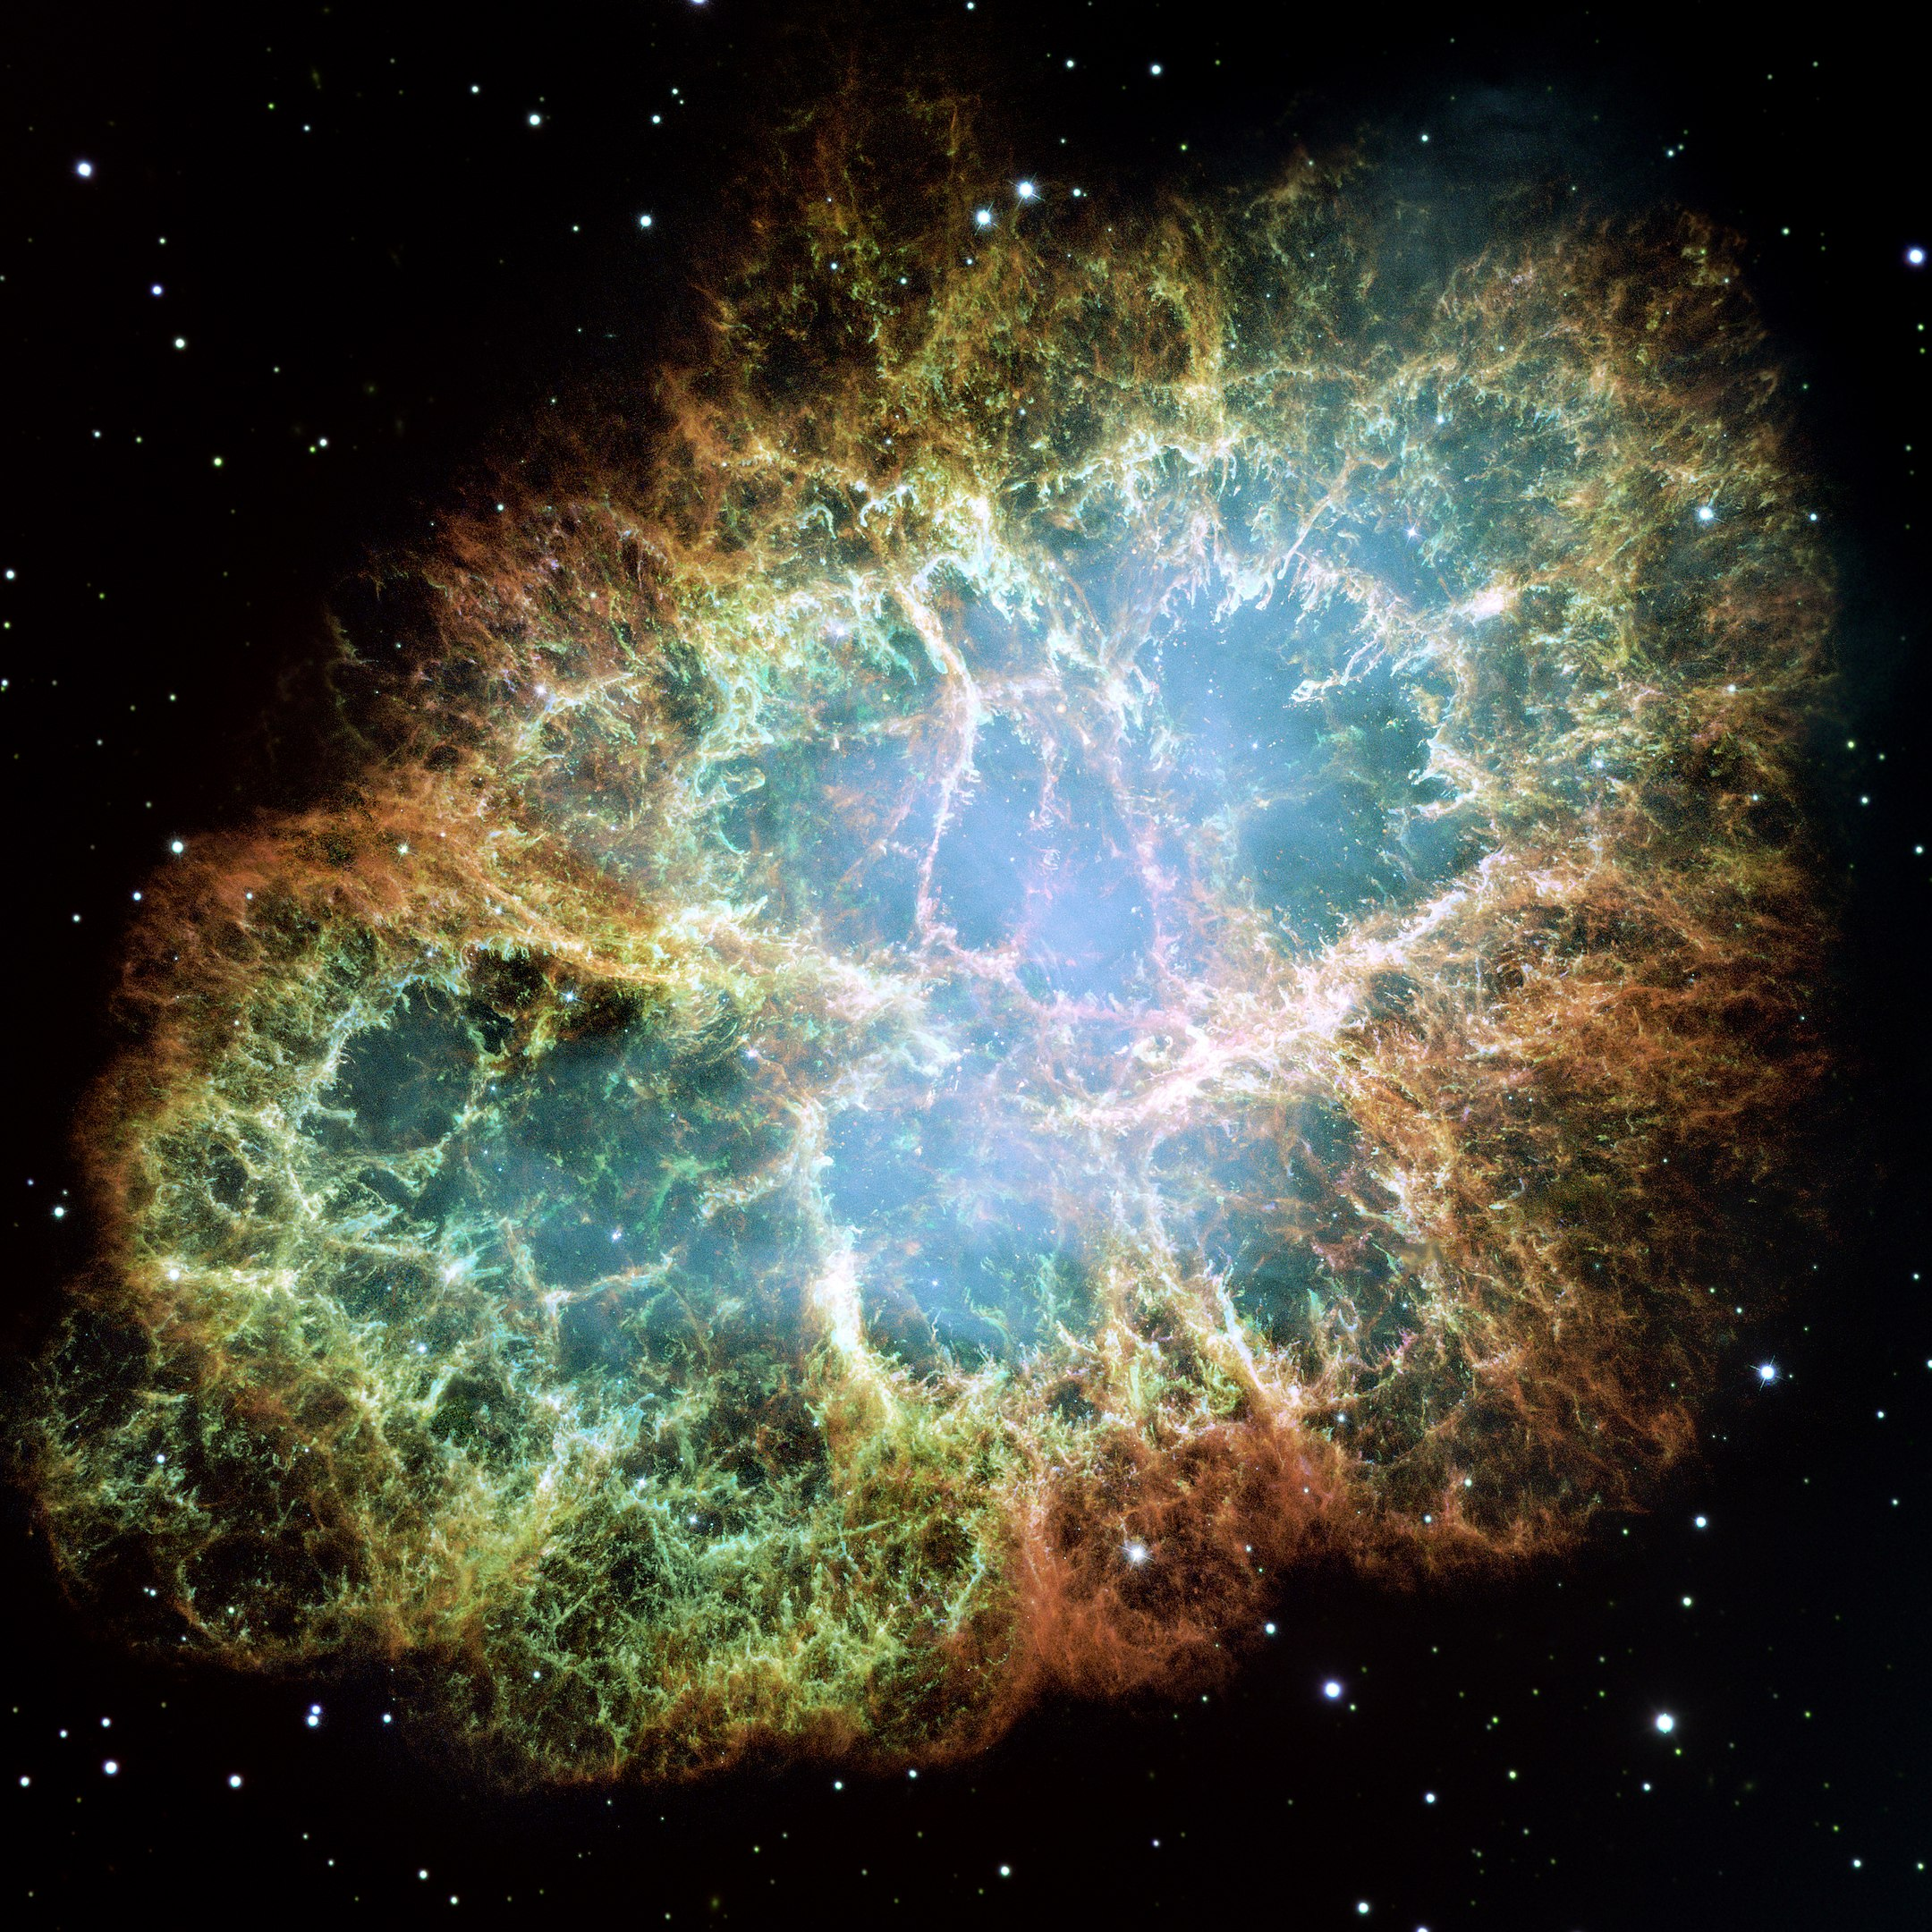
Remanentes de supernova (Crab)

Slide 59
Remanente de Supernovas
NGC2264 – Nebulosa Cono (Monoceros)

Slide 60
Catalogos
Catálogo Messier
  Compilado por Charles Messier entre 1774 y 1781
  “Catálogo de las Nebulosas y Cúmulos de Estrellas, que se observan entre las estrellas fijas sobre el Horizonte en París”
103 objetos → 110 objetos
Objetivo: eliminar los objetos difusos del cielo para la búsqueda de cometas
Recibien la denominación Mnnn
Nebulosas, Cúmulos Abiertos, Cúmulos Globulares y Galaxias

Slide 61
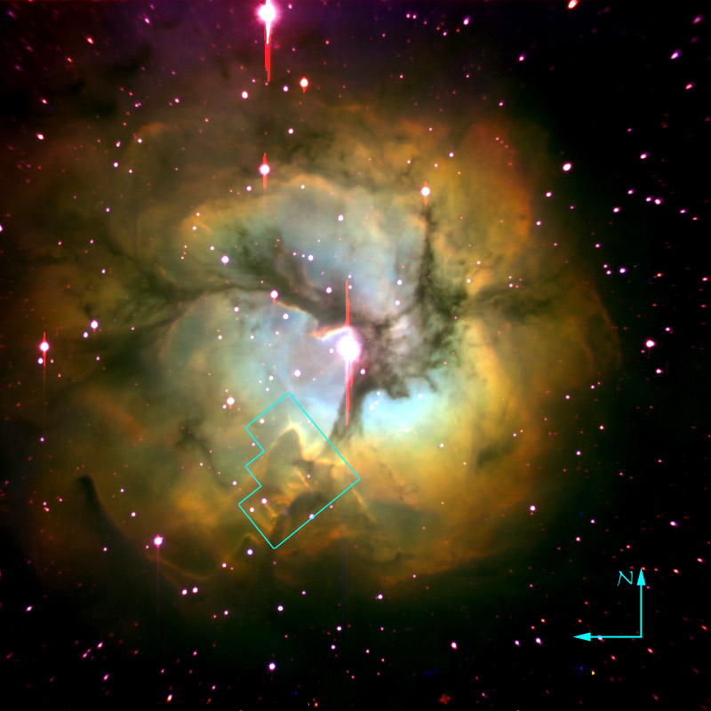
Nebulosas (Nebulosa Trífida M20)

Slide 62
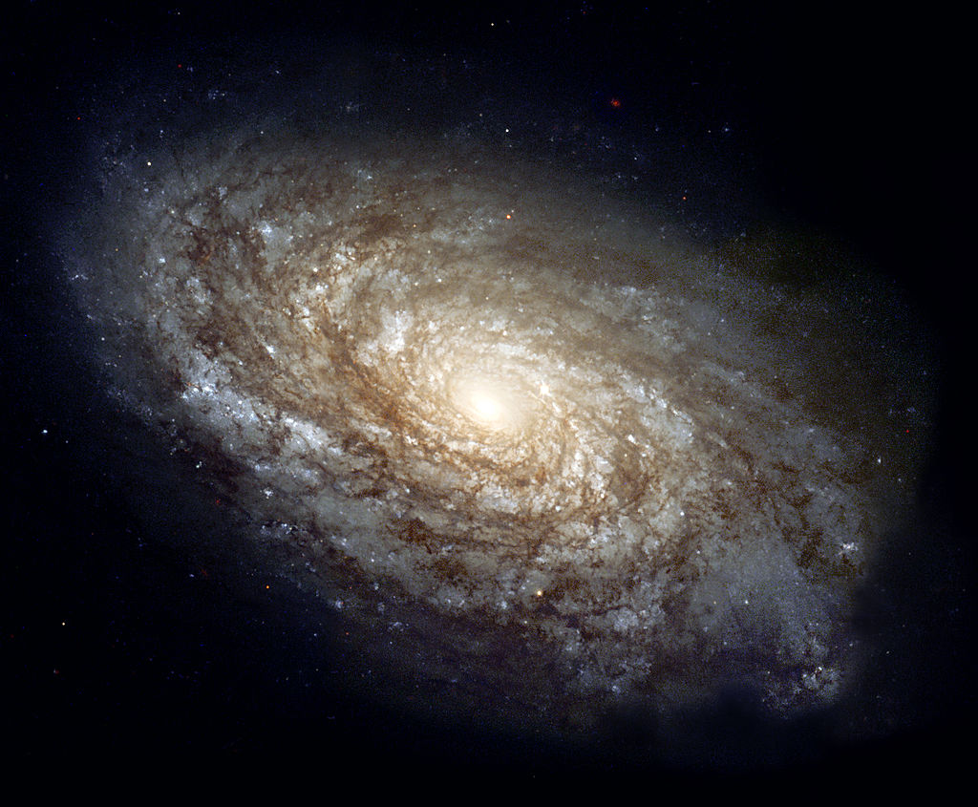
Galaxias

Slide 63
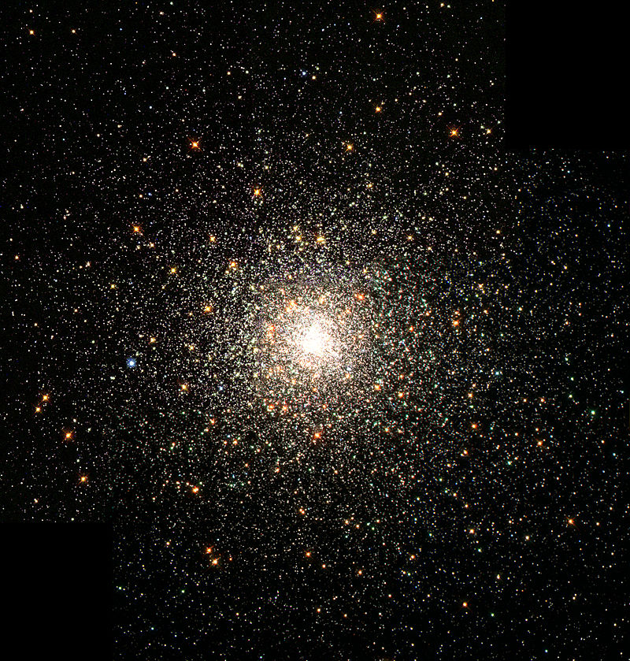
Cumulo Globular M80
Agrupación de 100000 a 1000000 de “estrellas viejas”
Es aproximadamente esférico
Típicamente color dorado

Slide 64
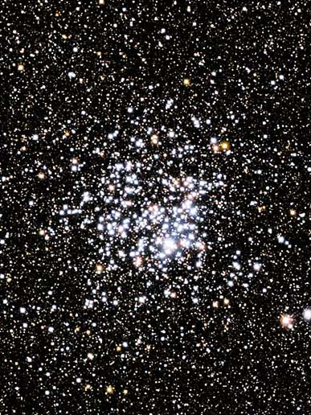
Cúmulo Abierto M11
Grupos de estrellas formadas a partir de la misma nube molecular
Estrellas Jóvenes, Masivas y muy calientes
Tamaño: 30 años luz

Slide 65
New General Catalog (NGC)
Nuevo Catálogo General (de Nebulosas y Cúmulos de estrellas)
  Compilado en 1880 por Johan Dreyer
  Observaciones de Herschel
Contiene 7840 objetos difusos
http://spider.seds.org/ngc/ngc.html

Slide 66
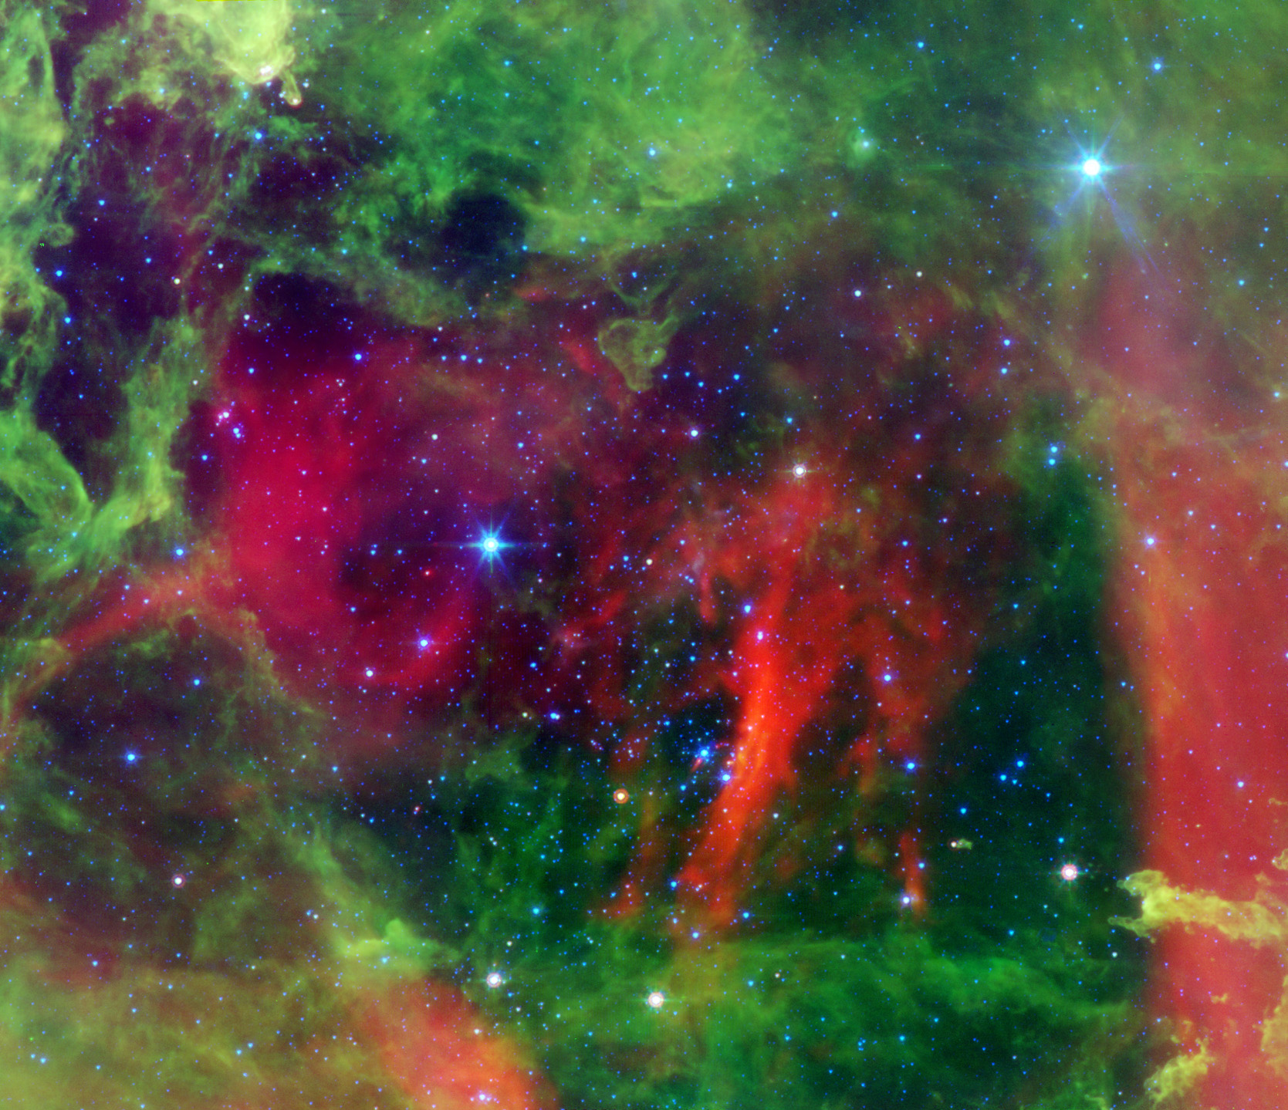
NGC 2244

